Slide 1


BSIS Big Data Presentation by Team BSIS
컴소19 김주형
컴소19 박기중
컴소19 조영우

Slide 2



BSIS Big Data Presentation by Team BSIS
Project
Dataset
Sample
프로젝트 소개 및 목적
프로젝트 주제 및 선정 이유 소개
전체 데이터 소개 및 활용
사용한 전체 데이터 소개 및
활용한 방법 설명
실제 데이터 활용 및 예시
전체 데이터를 바탕으로
예시를 들어 결과물 도출

Slide 3
BSIS Big Data Presentation by Team BSIS
2021년 기준
전년 대비
7%
요식업 매출
요식업 창업
코로나19로 인한 외식 감소
배달을 위주의 소규모 식당 창업
2021년 기준
전년 대비
10.2%

Slide 4
BSIS Big Data Presentation by Team BSIS
유동인구
서울시 생활 이동 인구
상권분석
서울시 우리마을가게 상권분석서비스
배달이용
서울 시민생활 데이터 / 배달 서비스 이용률

Slide 5
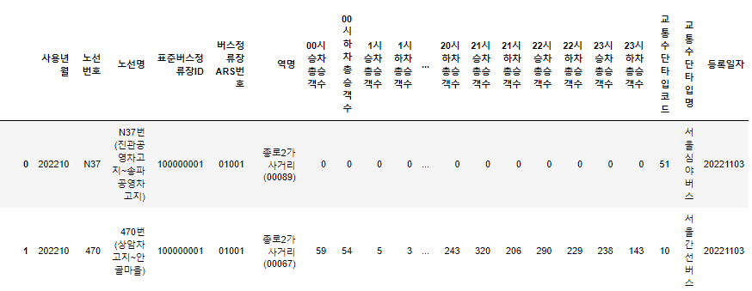
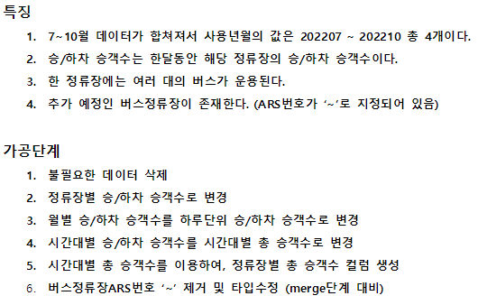
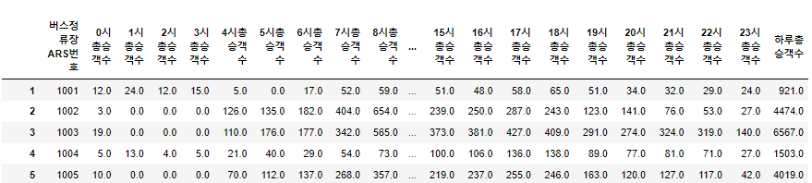
BSIS Big Data Presentation by Team BSIS
유동인구
서울시 생활 이동 인구 -1
서울시 버스노선별 정류장 / 시간대별 승하차 인원 정보
https://data.seoul.go.kr/dataList/OA-12913/S/1/datasetView.do

Slide 6
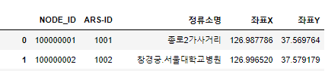
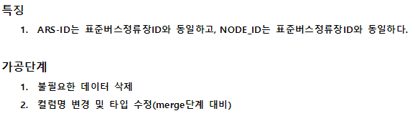
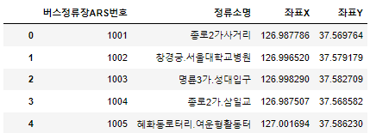
BSIS Big Data Presentation by Team BSIS
유동인구
서울시 생활 이동 인구 -2
서울시 버스정류소 위치정보
https://data.seoul.go.kr/dataList/OA-15067/S/1/datasetView.do

Slide 7
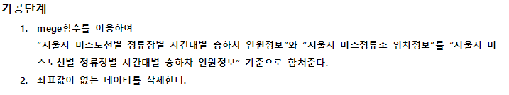
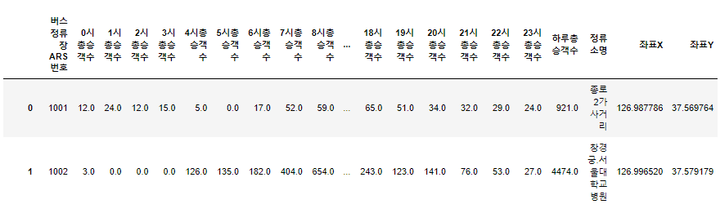
BSIS Big Data Presentation by Team BSIS
유동인구
서울시 생활 이동 인구 -3
서울시 유동인구 최종 데이터

Slide 8
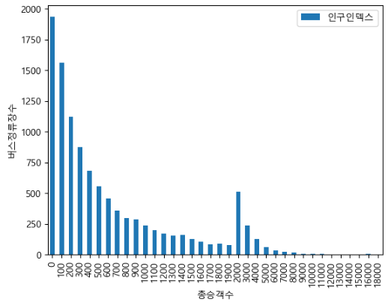
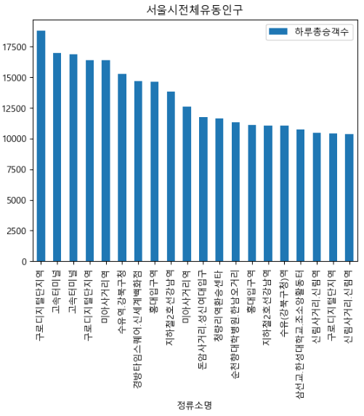
BSIS Big Data Presentation by Team BSIS
유동인구
서울시 생활 이동 인구 -4
서울시 유동인구 분석 및 시각화

Slide 9
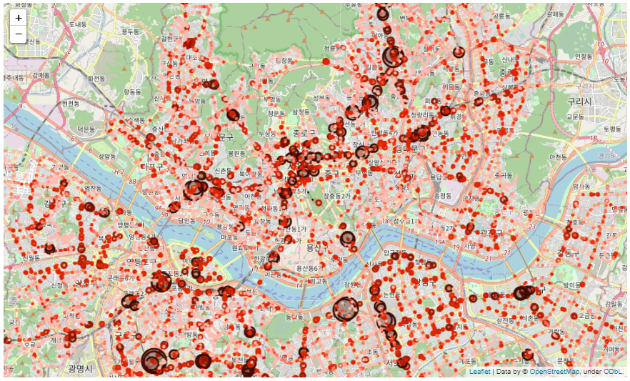
BSIS Big Data Presentation by Team BSIS
유동인구
서울시 생활 이동 인구 -5
서울시 유동인구 분석 및 시각화

Slide 10
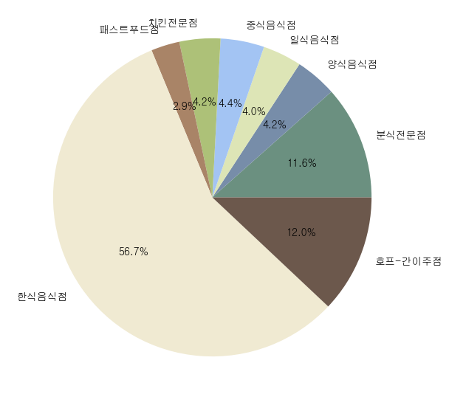
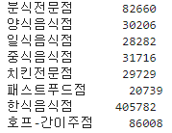
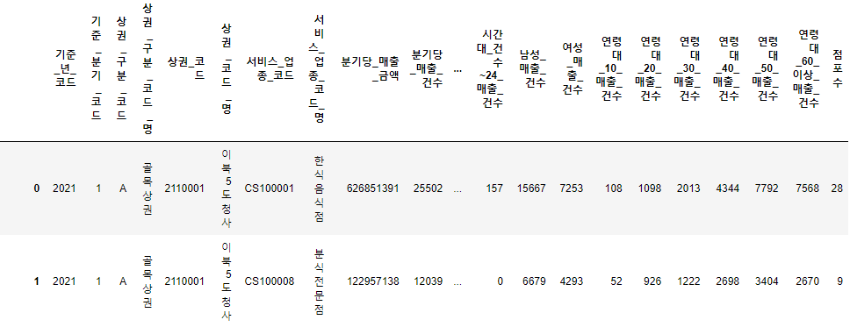
BSIS Big Data Presentation by Team BSIS
상권분석
서울시 우리마을가게 상권분석서비스 -1
서울시 음식업종별 점포수

Slide 11
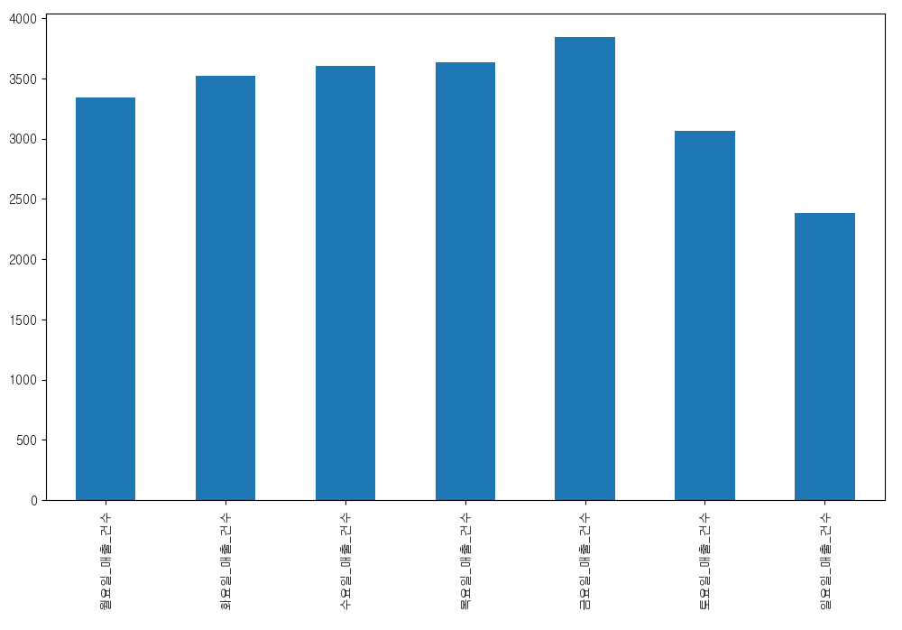
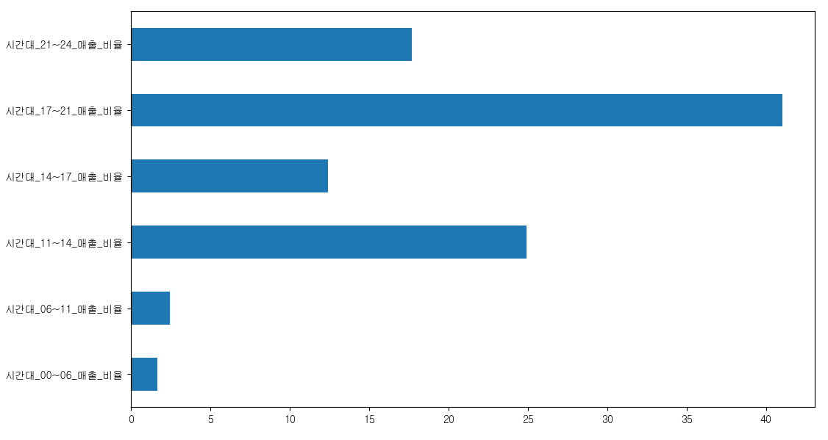
BSIS Big Data Presentation by Team BSIS
상권분석
서울시 우리마을가게 상권분석서비스 -2
서울시 음식업종 주중, 주말 매출 비율 및 요일별 매출 비율

Slide 12
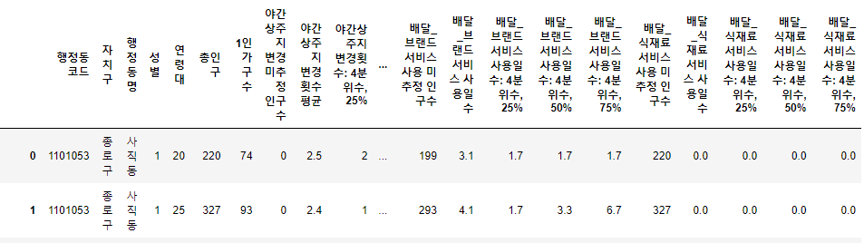
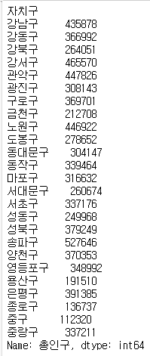
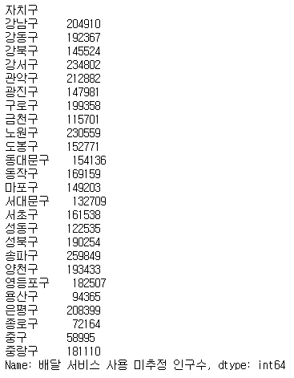
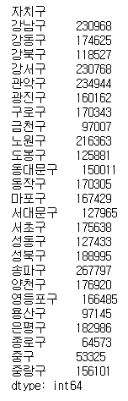
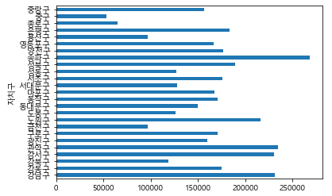
BSIS Big Data Presentation by Team BSIS
배달이용
서울 시민생활 데이터 / 배달 서비스 이용률 -1
서울시 배달 서비스 이용인구

Slide 13
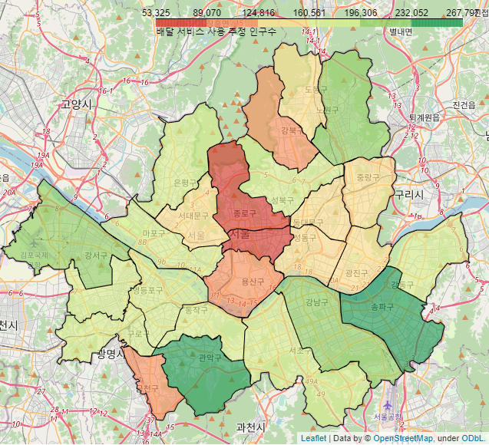
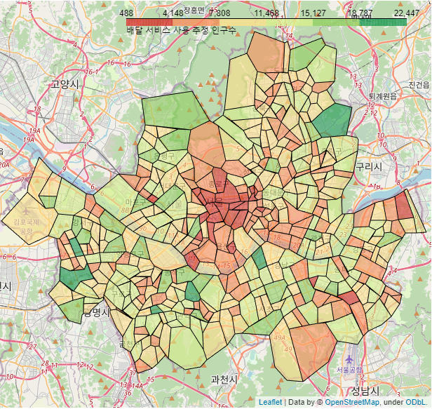
BSIS Big Data Presentation by Team BSIS
배달이용
서울 시민생활 데이터 / 배달 서비스 이용률 -2
서울시 배달 서비스 이용인구에 따른 행정구 / 동 별 시각화

Slide 14
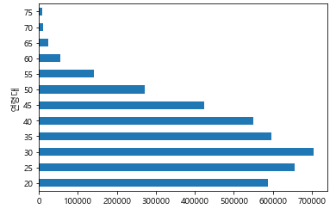
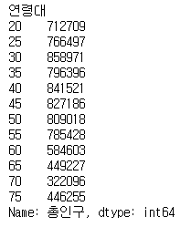
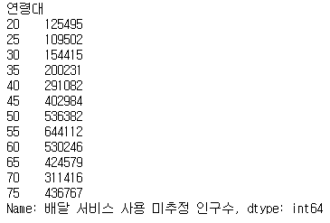
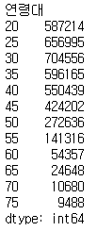
BSIS Big Data Presentation by Team BSIS
배달이용
서울 시민생활 데이터 / 배달 서비스 이용률 -3

Slide 15
BSIS Big Data Presentation by Team BSIS
사장님 A
“구로구에 치킨집 창업을 해볼까?...”

Slide 16
BSIS Big Data Presentation by Team BSIS
사장님 A
“구로구에 치킨집 창업을 해볼까?...”

Slide 17
BSIS Big Data Presentation by Team BSIS
“구로구에 치킨집 창업을 해볼까?...”
유동인구
손님이 많이 올 수 있는 장소였으면 좋겠어.
상권분석
언제, 누구를 타겟으로 장사해야 할까?
배달이용
경쟁업체가 적었으면 좋겠어.

Slide 18
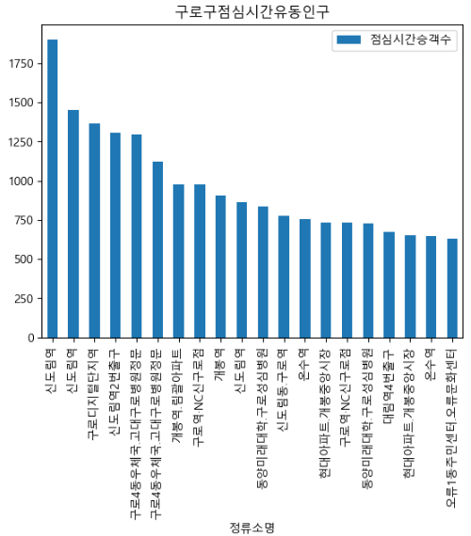
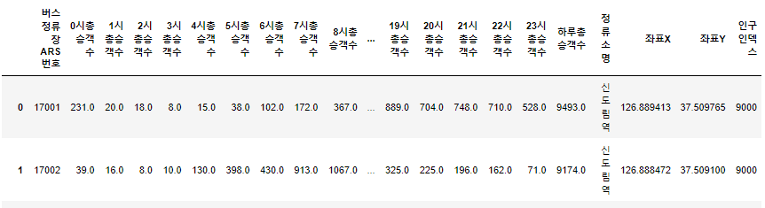
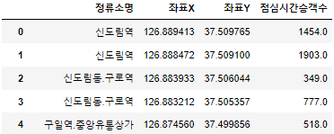
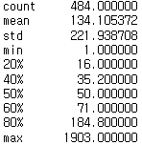
BSIS Big Data Presentation by Team BSIS
유동인구

Slide 19
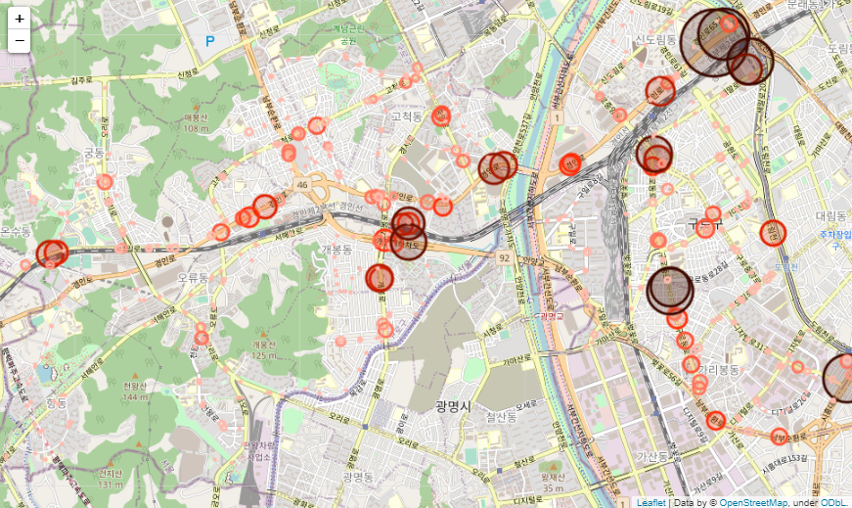
BSIS Big Data Presentation by Team BSIS
유동인구

Slide 20
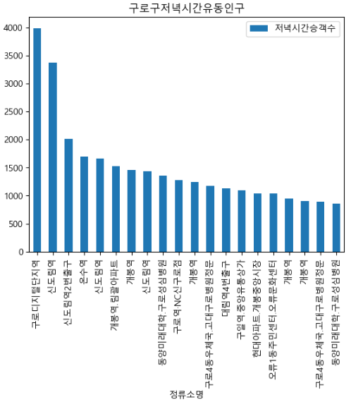
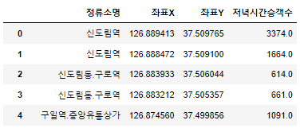
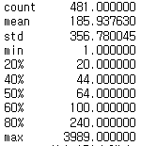
BSIS Big Data Presentation by Team BSIS
유동인구

Slide 21
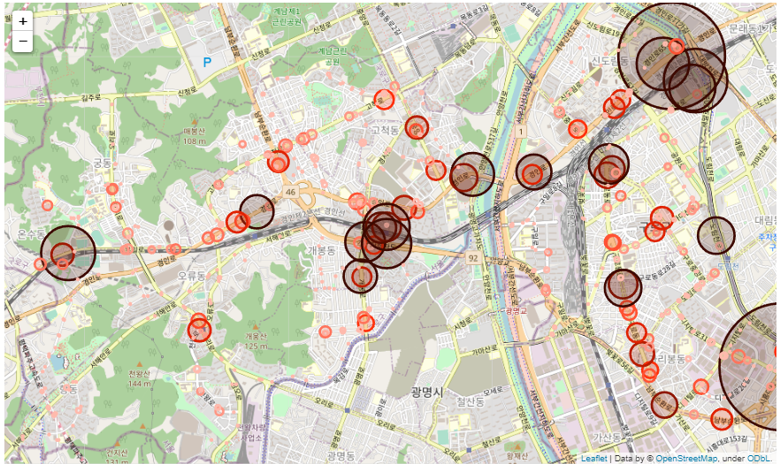
BSIS Big Data Presentation by Team BSIS
유동인구

Slide 22
BSIS Big Data Presentation by Team BSIS
유동인구

Slide 23
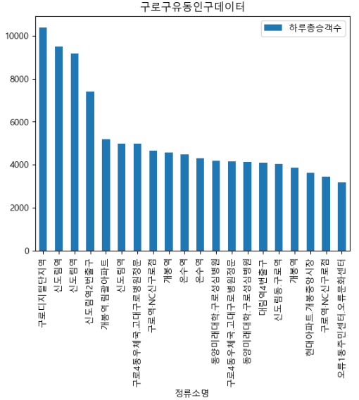
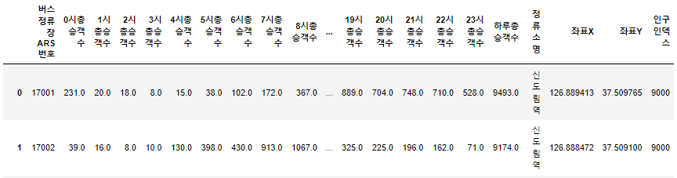
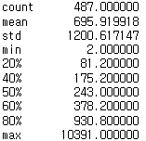
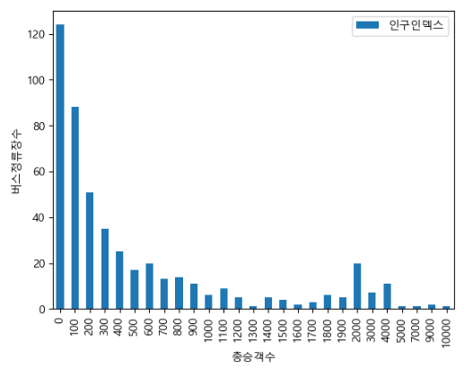
BSIS Big Data Presentation by Team BSIS
유동인구

Slide 24
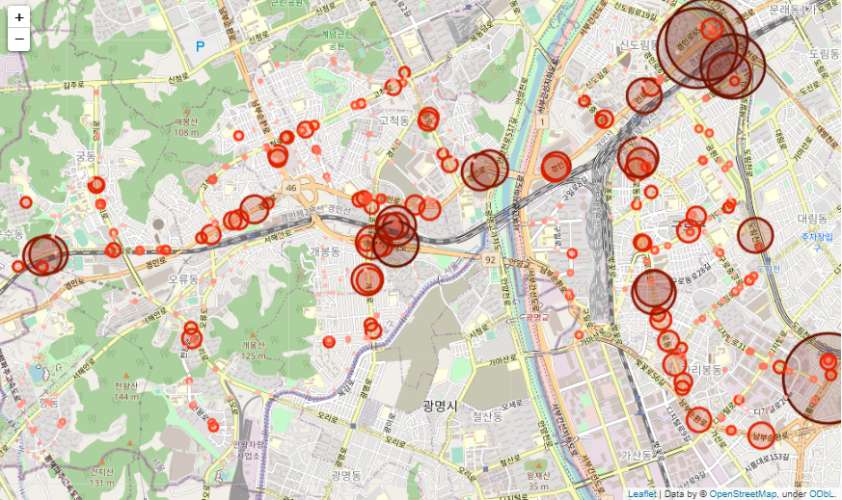
BSIS Big Data Presentation by Team BSIS
유동인구

Slide 25
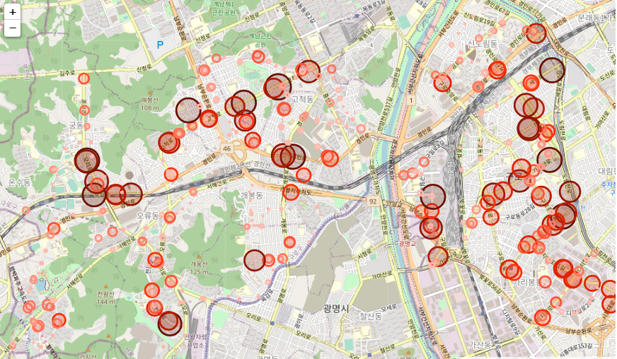
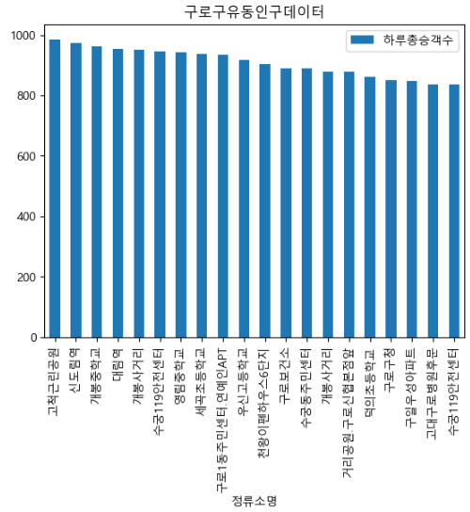
BSIS Big Data Presentation by Team BSIS
유동인구

Slide 26
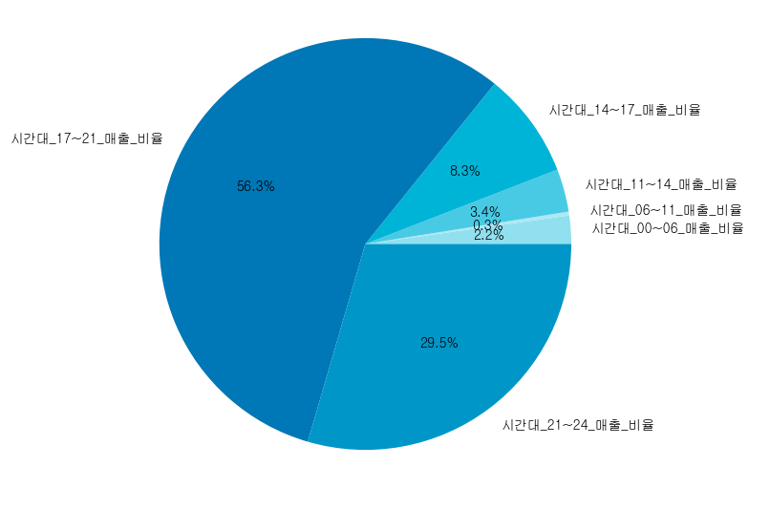
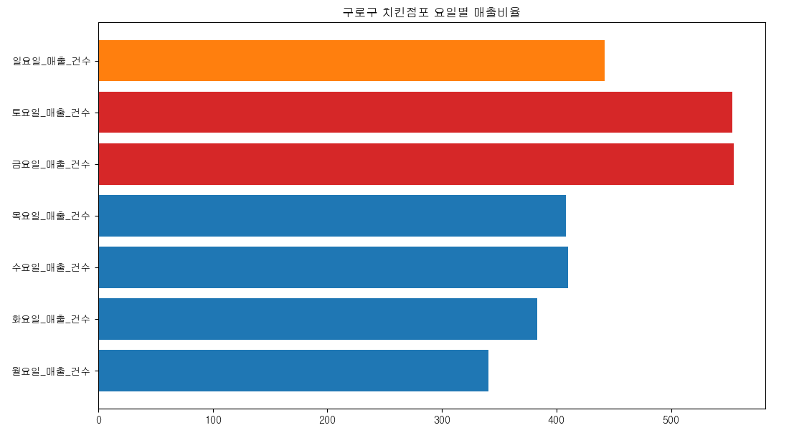
BSIS Big Data Presentation by Team BSIS
상권분석

Slide 27
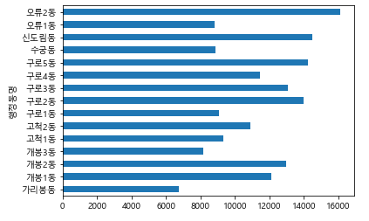
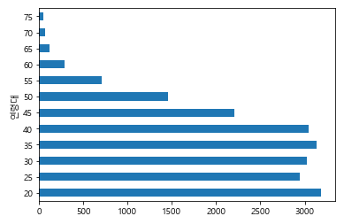
BSIS Big Data Presentation by Team BSIS
배달이용

Slide 28
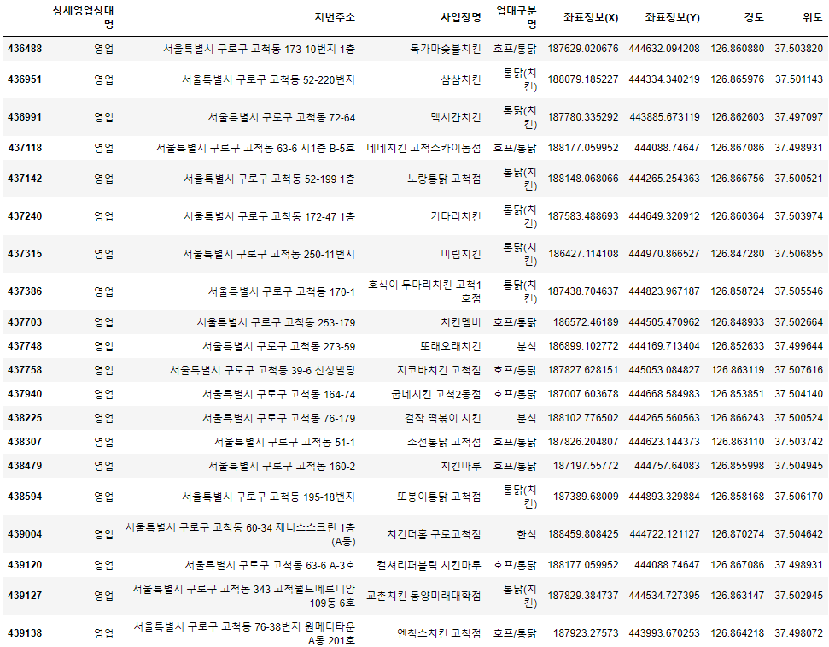
BSIS Big Data Presentation by Team BSIS
배달이용

Slide 29
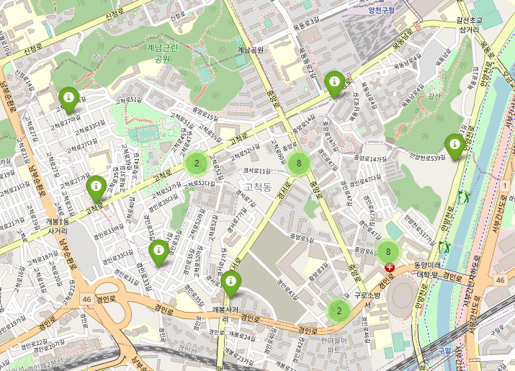
BSIS Big Data Presentation by Team BSIS
배달이용

Slide 30
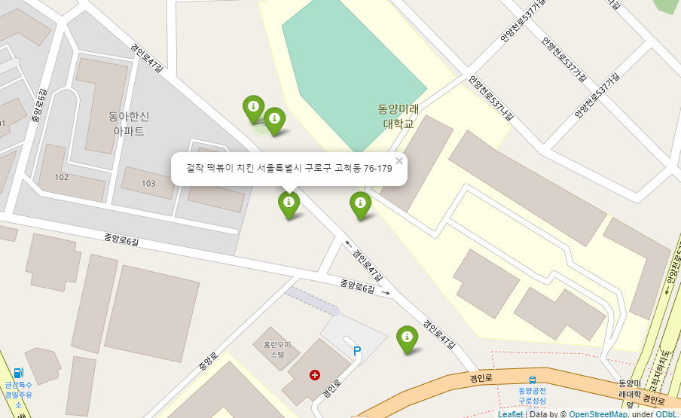
BSIS Big Data Presentation by Team BSIS
배달이용

Slide 31

BSIS Big Data Presentation by Team BSIS
배달이용

Slide 32

BSIS Big Data Presentation by Team BSIS
배달이용

